Slide 1

와라! 편의점
– 미니 프로젝트 –
양선영
2023.08.10.

Slide 2
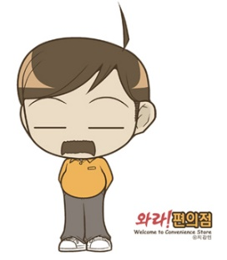
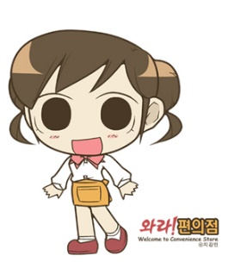
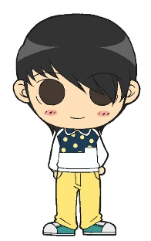
1. 웹사이트 제작을 위한 주제를 정하고, UI/UX 가이드 기준 도출하기 위해서 제작한 웹사이트를 이용할 1순위, 2순위의 가상의 인물 페르소나를 작성해서 제출하시오. (단, 페르소나의 인적사항, 라이프 스타일, Needs, Needs를 적용한 결과 등을 포함하시오.)
▶ 웹사이트 제작 주제 : 편의점
인적사항 |  | 라이프스타일 | Needs ▶ 적용 결과
 | 지점장 (남, 40대), 가장 아내와 딸과 함께 서울 거주 프렌드마트 점장 | 조금 게으르고 종잡을 수 없는 성격 가끔 카리스마를 내뿜기도 함. 아이돌그룹 미소녀시대 팬 | 마트 매출 등 현황 파악 및 매출 상승에 도움되는 사이트 제작 희망 ▶ 일/월/년 매출 자동 계산 및 시각화 ▶ 상품 이미지 및 광고 부각으로 소비 자극
 | 임은아 (여, 18세), 외동딸 부모님과 서울 거주 프렌드마트 막내 알바생 | 학교가 끝나면 바로 마트에 출근하는 성실한 여고생으로 귀여운 외모 덕에 남자들에게 인기가 많음. 철이 없고, 숫자에 약함 | 주간 일정 조회 및 이벤트 알림 인수인계 및 시재 확인에 도움되는 기능 요청 ▶ 마트 관계자만 조회 가능한 페이지 생성 ▶ 해당 페이지 내 게시판 및 이력 표시
 | 엘 (남, 20세), 2남 중 장남 독립하여 반려묘와 서울 거주 아이돌그룹 와라보이즈 멤버 | 젠틀한 이미지로 팬들에게 사랑 받음 우연히 마트를 방문했다가 은아에게 반하게 되어 마트 종종 방문 유행에 민감하여 매번 신상 구매 요즘 트랜드에 맞는 합리적 소비 | 신상품 구별 용이, 식품 트랜트 확인 ▶ 신상품 표시 및 출시 예정 일정 달력 ▶ 상품 판매순, 출시순 정렬 기능 구현 ▶ 메인 페이지 이벤트 부각 표시

Slide 3


2. 1번에서 정한 주제의 웹사이트 제작을 위한 UIUX 가이드를 작성하여 제출하시오.
조건)
1) 파워포인트 프로그램을 이용
2) 첫 번째 화면의 레이아웃 작성
3) 사용할 폰트, 색상(주조색, 보조색), 주요 이미지, 주요 아이콘을 포함
4) 기타 ( 참고 사이트, 사용할 라이브러리 등 )
▶ 기본 정보
주조색 : HEX #2578c4 rgb(37, 120, 196) / 보조색 : HEX #8bc6e4 rgb(139, 198, 228)
글꼴 : Noto Sans Korean (google web font) / 아이콘 : fontawesome
환경 : React, bootstrap@5.3.0, react-router-dom, redux toolkit, axios, Recharts
참고 : GS25 – http://gs25.gsretail.com/
CU – https://cu.bgfretail.com/index.do
homeplus – https://front.homeplus.co.kr/
emart – https://emart.ssg.com/
주조색
보조색

Slide 4
▶ 메인화면 레이아웃
PC 화면
▶
모바일
로고 – 링크
검색 – 자동완성기능
로그인 – 권한 별 아이콘 추가
카테고리 – 햄버거 메뉴, 숨김 기본
이벤트 – 캐러셀
상품 목록 – 반응형, 클릭 → 상세
픽업 위치 – 지도 API
연락처 – 모바일 자동 전화 연결
로고
검색
로그인
로고
검색
≡ 카테고리
네비바 (신상품 | 세일중 | 자주구매 | 베스트)
≡ 카테고리
이벤트
이벤트
상품 목록
상품 목록
하단버튼메뉴
공지사항 | 점포 안내 | (주문)픽업위치
회사 소개 | 개인정보처리방침 | 이용약관 | 연락처

